Slide 1
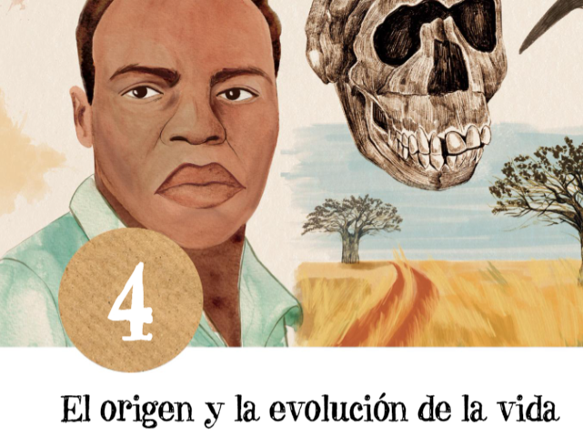

Slide 2
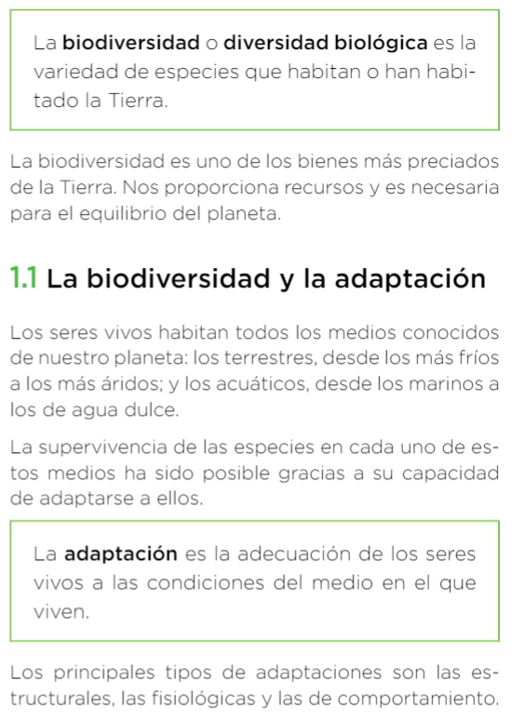
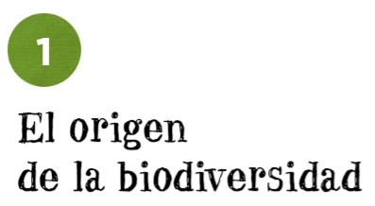
Una especie es un conjunto de seres vivos con características anatómicas y fisiológicas semejantes, que se reproducen entre ellos y cuya descendencia es fértil.

Slide 3
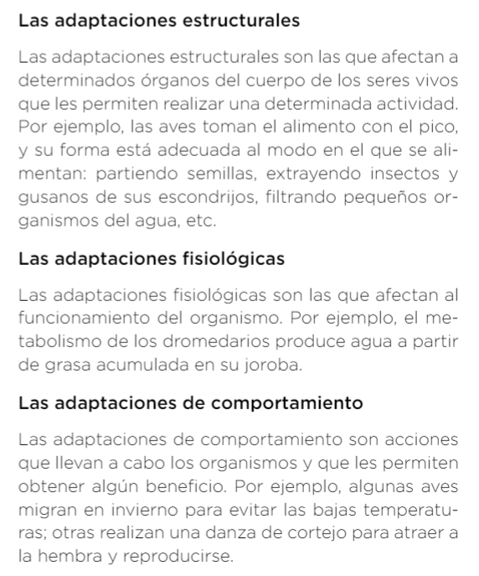
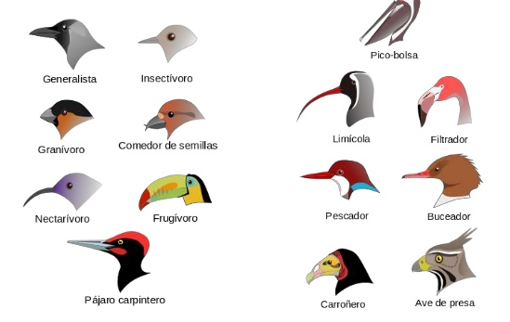

Slide 4
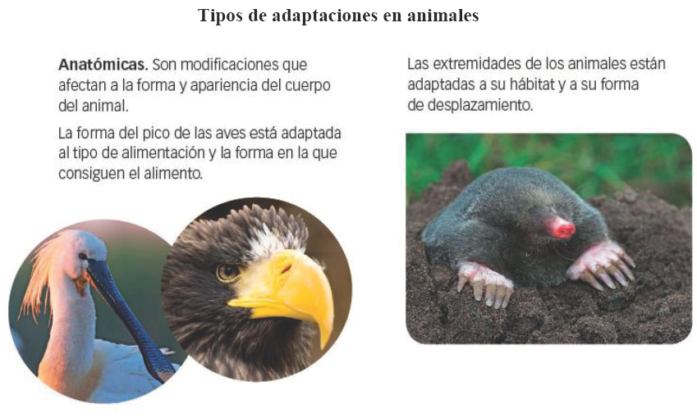

Slide 5
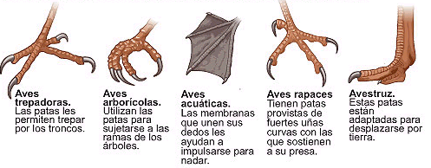

Slide 6
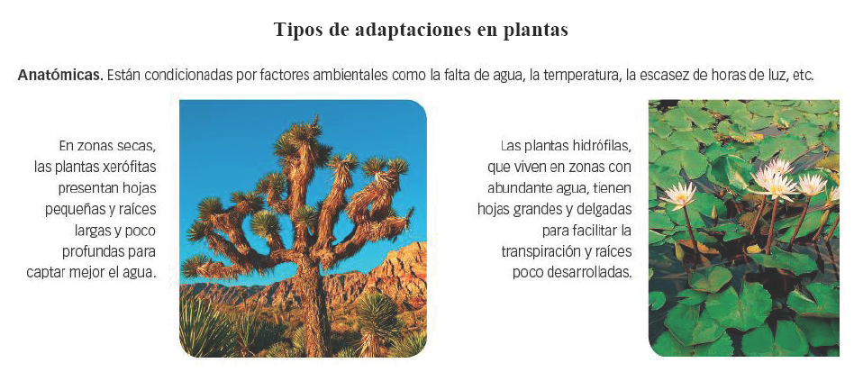

Slide 7
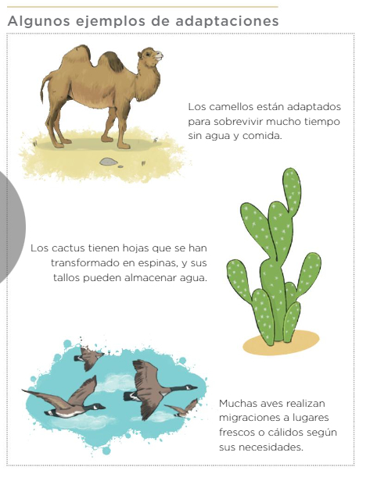

Slide 8
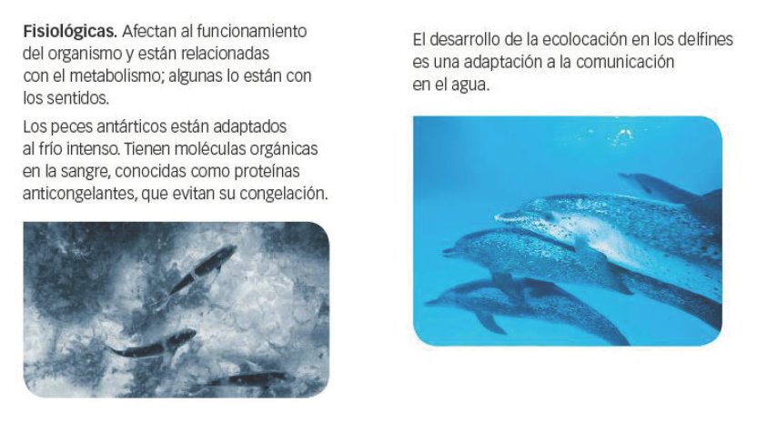

Slide 9
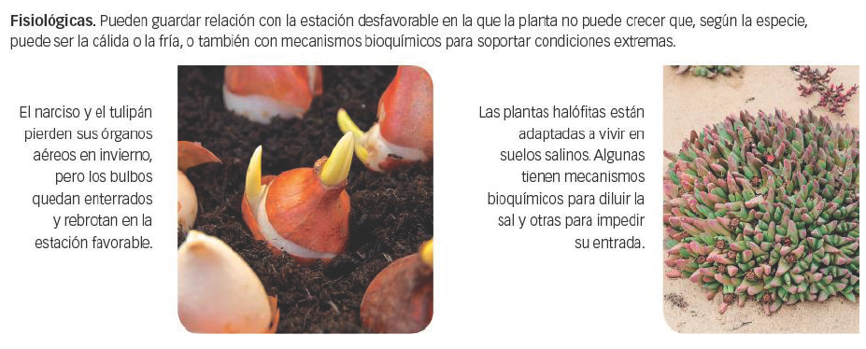

Slide 11
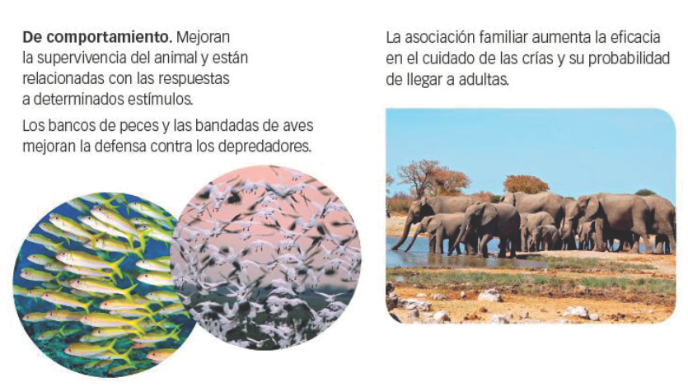

Slide 12
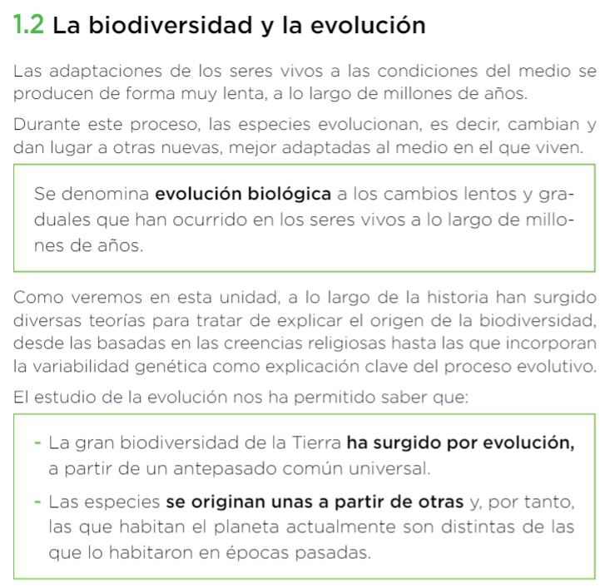

Slide 13
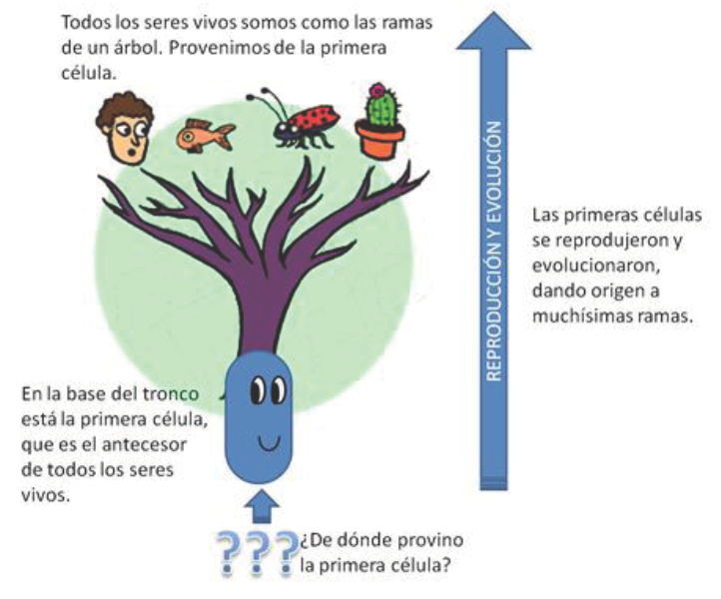
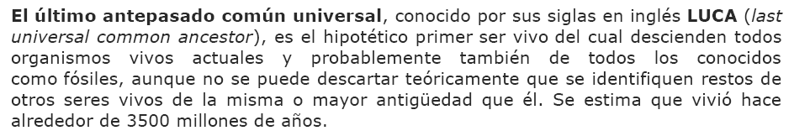

Slide 14
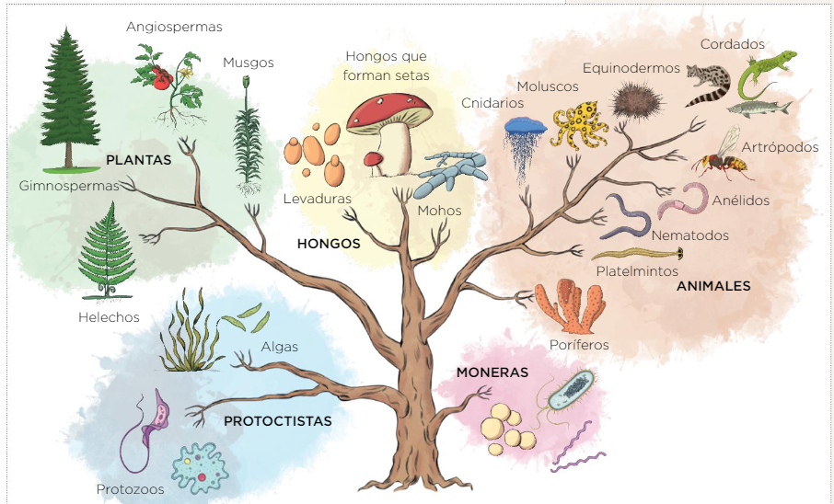
EL ÁRBOL DE LA VIDA

Slide 15
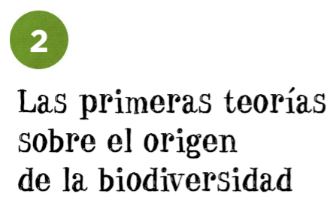
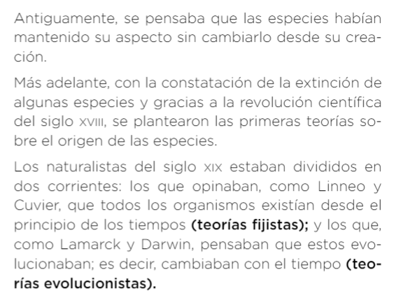

Slide 16
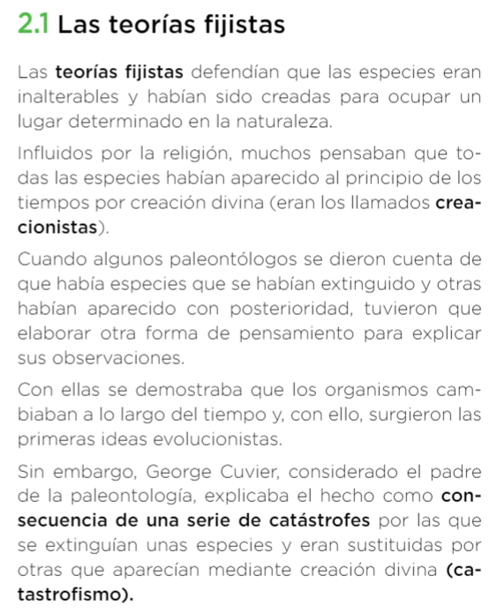
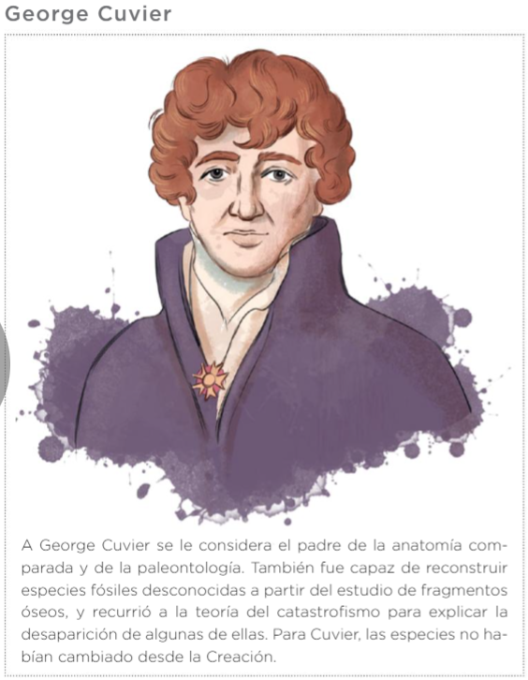

Slide 17
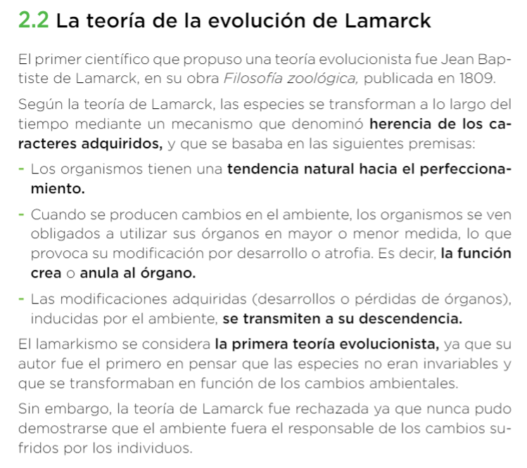

Slide 18
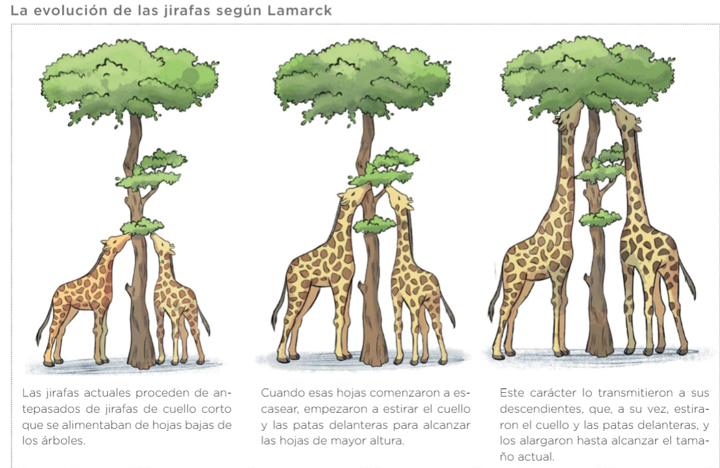

Slide 19
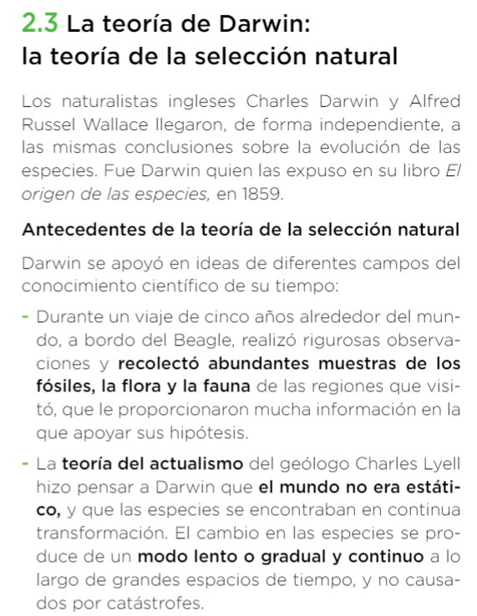
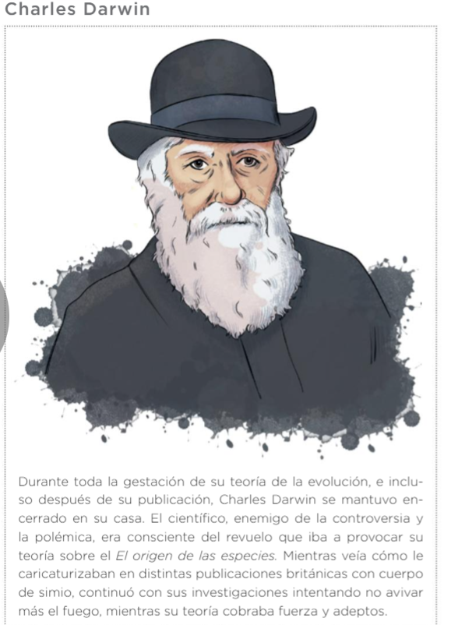
https://www.youtube.com/watch?v=xfY_Jw_2I8c

Slide 20
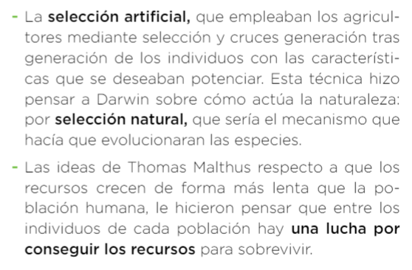

Slide 21
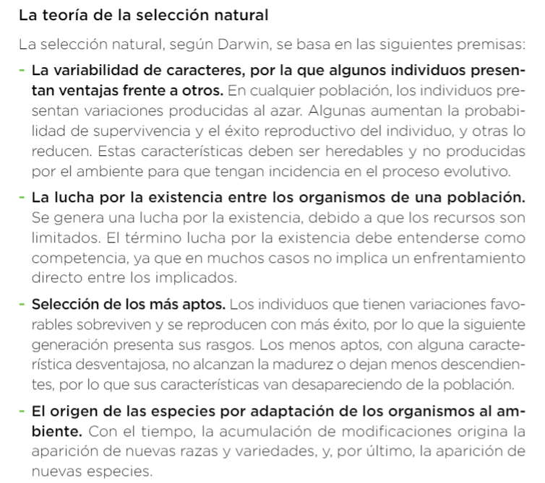

Slide 22
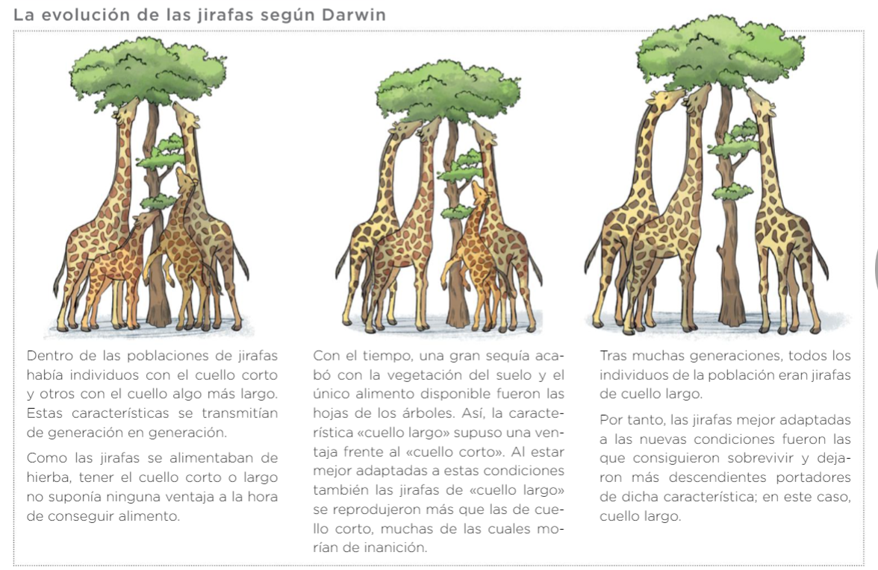

Slide 23
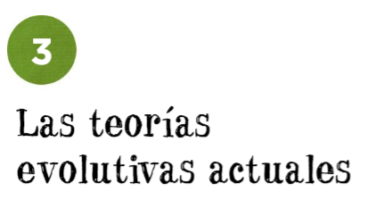
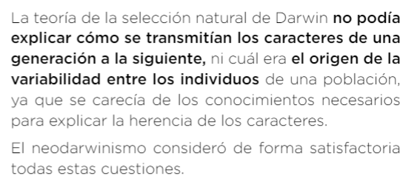

Slide 24
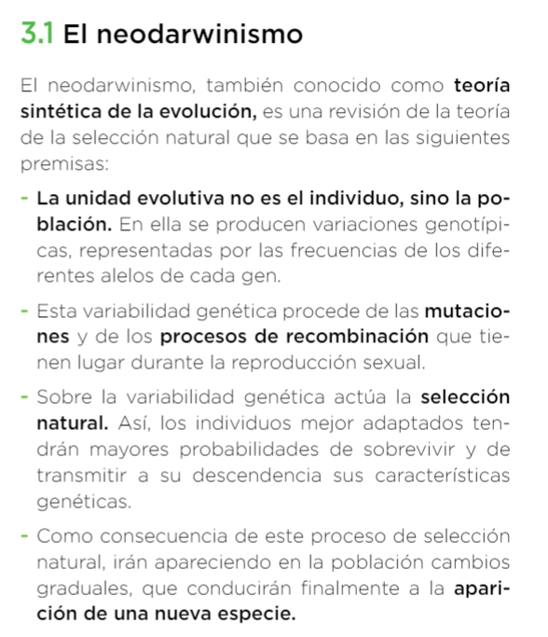
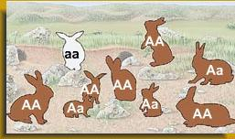

Slide 25
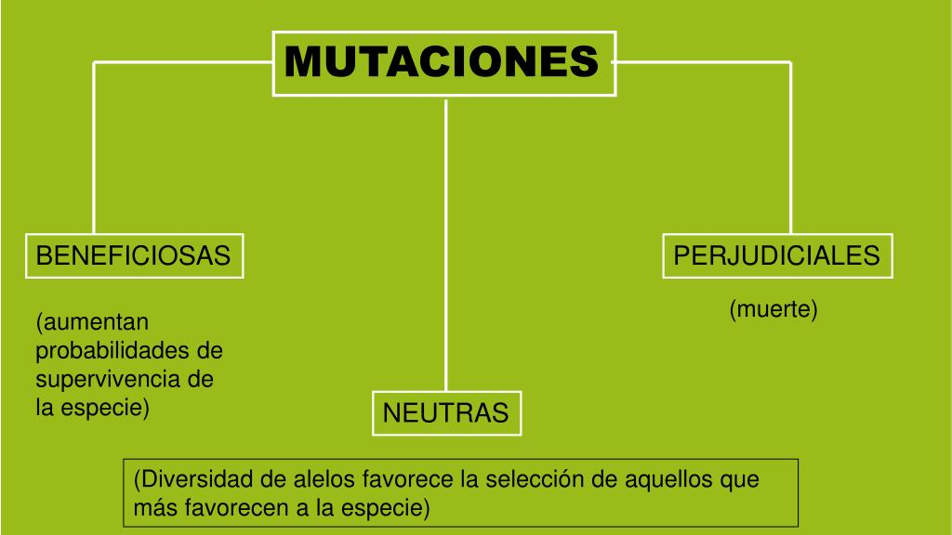
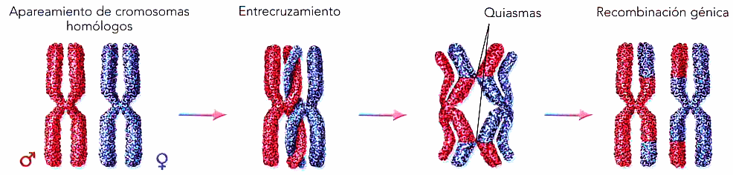

Slide 26
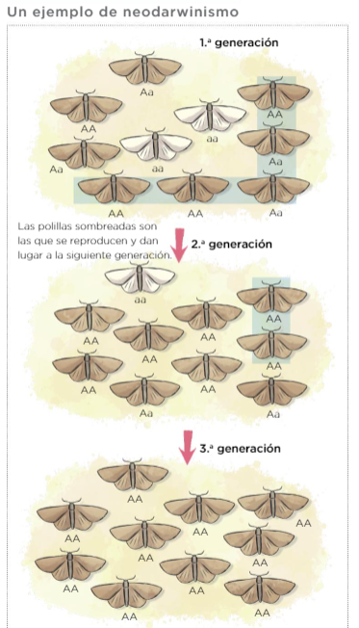
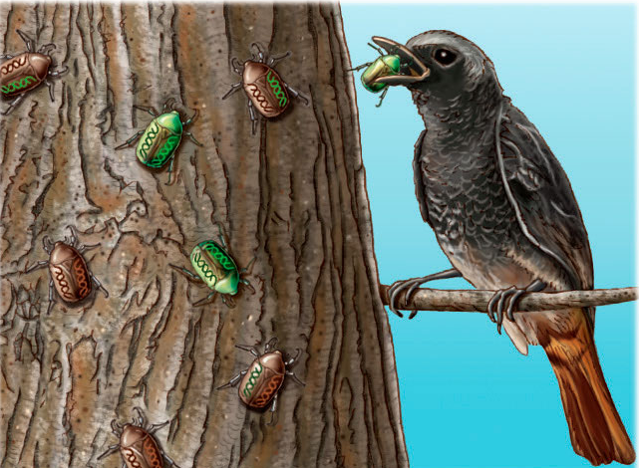
Selección natural (youtube.com)

Slide 27
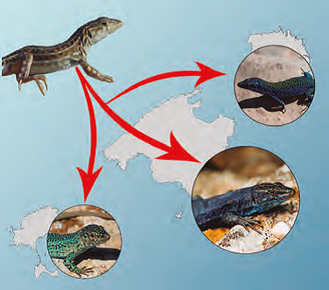

Slide 28
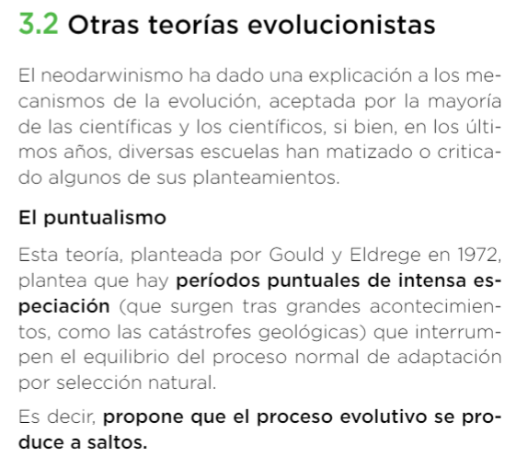

Slide 29
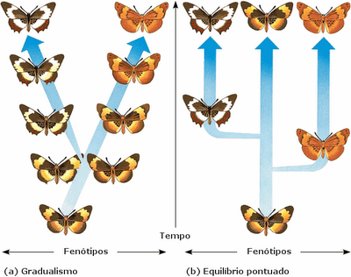

Slide 30
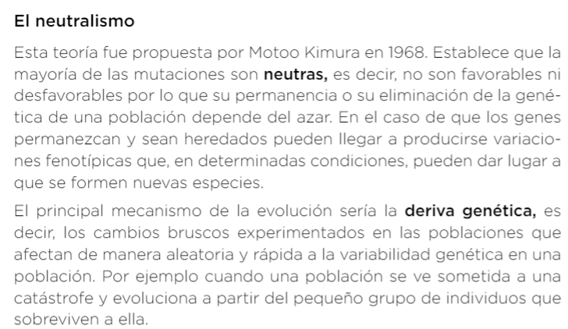

Slide 31
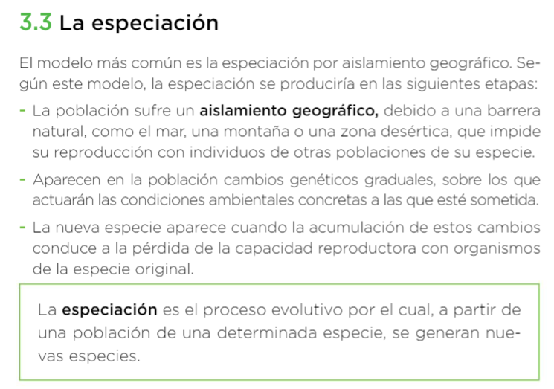

Slide 32
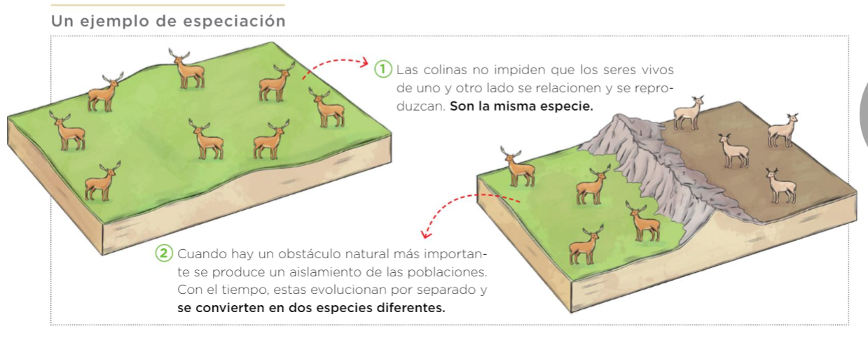

Slide 33
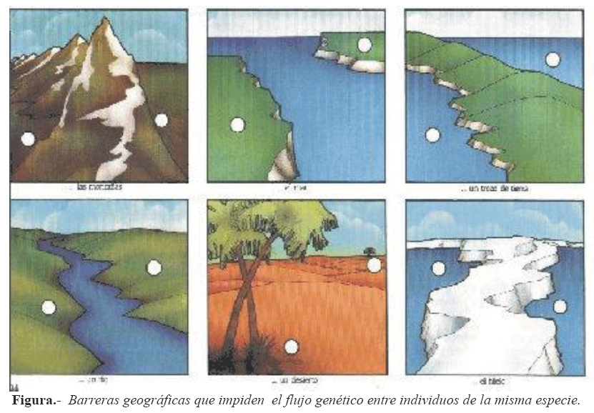

Slide 34
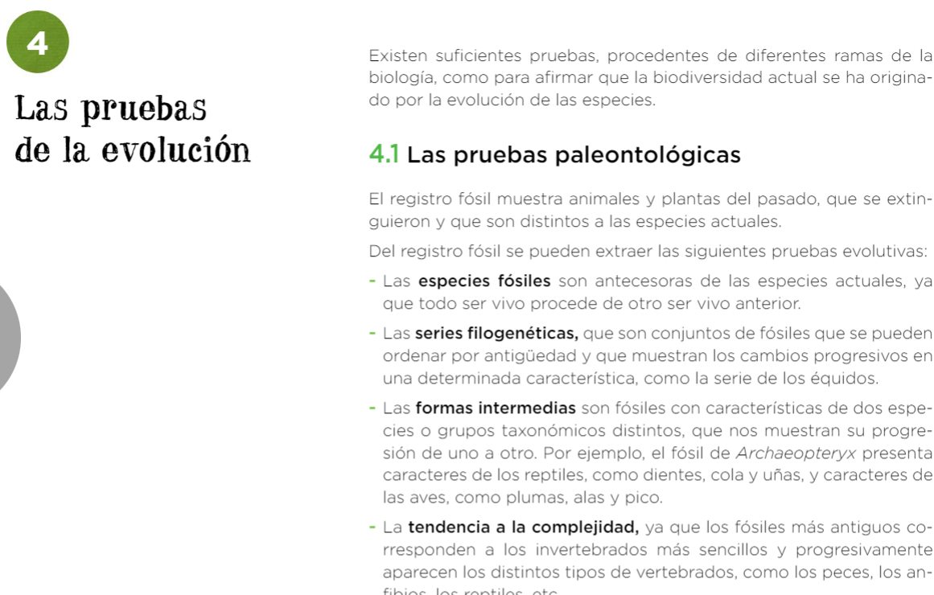

Slide 35
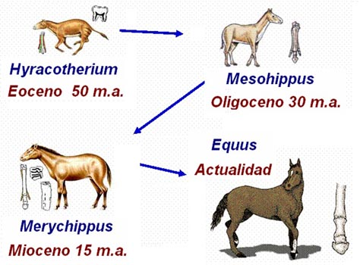
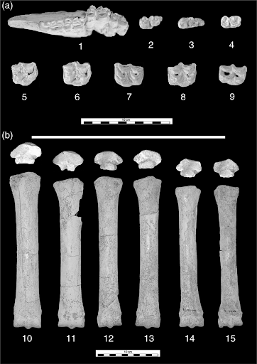

Slide 36
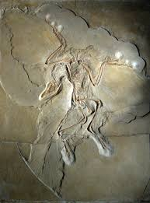
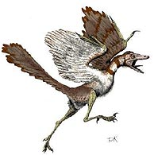

Slide 37
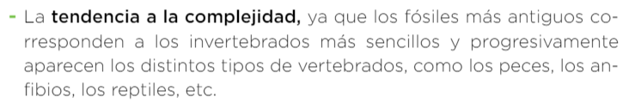
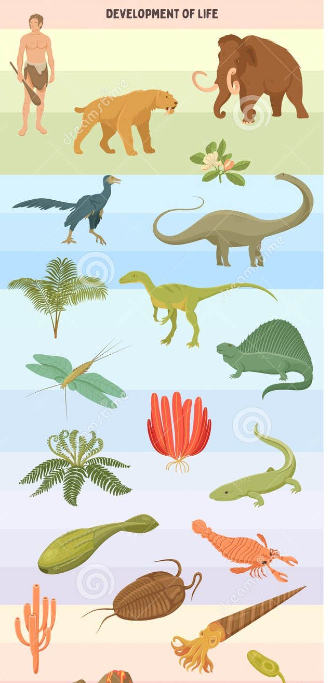

Slide 38
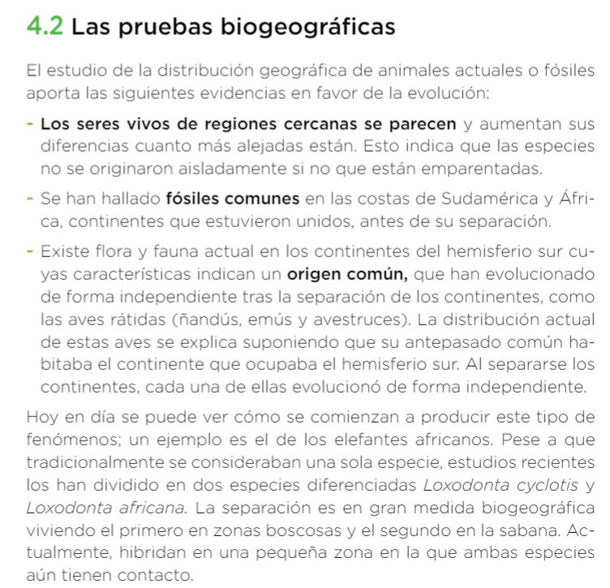


Slide 39


Slide 40


Slide 42


Slide 43




Slide 44



Slide 45



Slide 46


Slide 47



Slide 48


Slide 49




Slide 50



Slide 51





Slide 52


Slide 53



Slide 55


Slide 56


Slide 57


Australopithecus
Primates de las sabanas africanas que caminaban erguidos y probablemente trepaban a los árboles con facilidad.
- A. anamensis
- A. afarensis (Lucy)

Slide 58


- Australopithecus anamensis vivió también en África Oriental hace 4 Ma, ya era bípedo y sí parece que está en nuestra línea de ascendencia. Los australopitecus tenían una inteligencia semejante a la de los chimpancés.

Slide 59


- Australopithecus afarensis, vivió en África Orienta hace 3,2 Ma. Se obtuvo un esqueleto casi completo de una mujer. Sus descubridores la llamaron Lucy. Medía un poco más de un metro, tenía la mandíbula prominente y la capacidad craneal era de 500 cm³.

Slide 60



Slide 61
Australopithecus
Primates de las sabanas africanas que caminaban erguidos y probablemente trepaban a los árboles con facilidad.
: Cuando un homínido es capaz de producir rudimentarias herramientas de piedra se considera que pertenece al género Homo.
- A. afarensis (Lucy)
- A. anamensis

Slide 62
2 Ma. Fue el primer humano capaz de fabricar toscas herramientas de piedra
Australopithecus
Primates de las sabanas africanas que caminaban erguidos y probablemente trepaban a los árboles con facilidad.
: Cuando un homínido es capaz de producir rudimentarias herramientas de piedra se considera que pertenece al género Homo.
- A. afarensis (Lucy)
- A. anamensis

Slide 63


- Homo habilis, es la primera especie humana conocida. Procede de África y los fósiles hallados tienen una antigüedad de menos de 1,8 Ma. Se le llamó habilis porque junto a sus restos se hallaron utensilios de piedra. Su cerebro era vez y media mayor que el de los australopitecus.

Slide 64
2 Ma. Fue el primer humano capaz de fabricar toscas herramientas de piedra
Es la primera especie que tiene las proporciones físicas de los humanos actuales.
Australopithecus
Primates de las sabanas africanas que caminaban erguidos y probablemente trepaban a los árboles con facilidad.
: Cuando un homínido es capaz de producir rudimentarias herramientas de piedra se considera que pertenece al género Homo.
- A. afarensis (Lucy)
- A. anamensis

Slide 65


- Homo ergaster aparece en África hace 1,5 Ma. Fue la primera especie que abandonó África y comenzó a poblar Asia (se han encontrado fósiles en China) y Europa, hace 1 Ma. Es la primera especie que tiene las proporciones físicas de los humanos actuales. Su corpulencia le permitía cazar. Habitaba medios abiertos como las sabanas.

Slide 66
400.000 años. Asia. Fue capaz de utilizar el fuego.
2 Ma. Fue el primer humano capaz de fabricar toscas herramientas de piedra. Abandona África y comienza a poblar Asia.
Es la primera especie que tiene las proporciones físicas de los humanos actuales.
Australopithecus
Primates de las sabanas africanas que caminaban erguidos y probablemente trepaban a los árboles con facilidad.
: Cuando un homínido es capaz de producir rudimentarias herramientas de piedra se considera que pertenece al género Homo.
- A. afarensis (Lucy)
- A. anamensis

Slide 67

A partir de Homo ergaster derivan las siguientes especies:
- En Asia, Homo ergaster evolucionó como una línea independiente, que dio origen a Homo erectus.

Slide 68
400.000 años. En Asia. Fue capaz de utilizar el fuego.
África. Descubierta en Burgos en la Sierra de Atapuerca.
2 Ma. Fue el primer humano capaz de fabricar toscas herramientas de piedra. Abandona África y comienza a poblar Asia.
Es la primera especie que tiene las proporciones físicas de los humanos actuales.
Australopithecus
Primates de las sabanas africanas que caminaban erguidos y probablemente trepaban a los árboles con facilidad.
: Cuando un homínido es capaz de producir rudimentarias herramientas de piedra se considera que pertenece al género Homo.
- A. afarensis (Lucy)
- A. anamensis

Slide 69


- En África, el Homo ergaster evolucionó a Homo antecessor. Esta especie fue recientemente descubierta en la Sierra de Atapuerca (Burgos), con unos 800.000 años de antigüedad.

Slide 70


Slide 71


Slide 72


Slide 73


Slide 74


Slide 75


Slide 76
Europa. “Hombre de Neardental”
400.000 años. En Asia. Fue capaz de utilizar el fuego.
Europa
África. Descubierta en Burgos en la Sierra de Atapuerca.
2 Ma. Fue el primer humano capaz de fabricar toscas herramientas de piedra. Abandona África y comienza a poblar Asia.
Es la primera especie que tiene las proporciones físicas de los humanos actuales.
Australopithecus
Primates de las sabanas africanas que caminaban erguidos y probablemente trepaban a los árboles con facilidad.
: Cuando un homínido es capaz de producir rudimentarias herramientas de piedra se considera que pertenece al género Homo.
- A. afarensis (Lucy)
- A. anamensis

Slide 77


Homo antecessor pasó a Europa dando lugar a Homo heidelbergensis, antecesor de Homo neanderthalensis (el hombre de Neandertal).

Slide 78
Europa. “Hombre de Neardental”
En África, el resto de la población de Homo antecessor evolucionó hasta Homo sapiens sapiens – 150.000 años- (el hombre moderno), que colonizó Europa y Asia.
400.000 años. En Asia. Fue capaz de utilizar el fuego.
Europa
África. Descubierta en Burgos en la Sierra de Atapuerca.
2 Ma. Fue el primer humano capaz de fabricar toscas herramientas de piedra. Abandona África y comienza a poblar Asia.
Es la primera especie que tiene las proporciones físicas de los humanos actuales.
Australopithecus
Primates de las sabanas africanas que caminaban erguidos y probablemente trepaban a los árboles con facilidad.
: Cuando un homínido es capaz de producir rudimentarias herramientas de piedra se considera que pertenece al género Homo.
- A. afarensis (Lucy)
- A. anamensis

Slide 79

En África, el resto de la población de Homo antecessor evolucionó hasta Homo sapiens sapiens (el hombre moderno), que colonizó Europa y Asia.

Slide 80


El Homo sapiens sapiens, llamado hombre de Cromagnon, apareció hace unos 150.000 años. Surgió en África pero se extendió por toda la Tierra. Los restos más antiguos se encontraron en Oriente Próximo y datan de hace unos 100.000 años. Colonizaron Europa hace 40.000 años.
Durante muchos años el hombre de Cromagnon convivió con los neardentales pero, gracias a su mayor capacidad de supervivencia, éstos desaparecieron hace 30.000 años y actualmente el único homínido existente es el Homo sapiens sapiens.
Cuando hablamos de las características del hombre de Cromagnon estamos hablando de nosotros mismos. Tenemos el cuerpo más estilizado y los brazos y las piernas más largos que los neardentales y la cara más pequeña, como el Homo antecessor. El cerebro es grande pero las muelas son pequeñas.
Hombre de Neardental
Hombre actual

Slide 81
El genoma del hombre de Neardenthal se ha recuperado mediante la extracción de ADN de los fósiles hallados, en particular de un hueso fémur de un espécimen masculino de aproximadamente 38.000 años encontrado en la cueva Vindija en Croacia y de otros huesos encontrados en España, Rusia y Alemania.
Se requiere solamente medio gramo de las muestras de hueso para diagramar la secuencia, sin embargo, ésta presentan muchas dificultades debido a la contaminación de las muestras con bacterias que colonizaron los cuerpos de los neardentales después de su muerte y otras provenientes de los humanos que manipularon los huesos durante la excavación y en el laboratorio.
El genoma del Neardental tiene aproximadamente 3,2 millones de pares base, lo cual lo hace muy similar en tamaño al del hombre moderno.
En el 2006, dos equipos de investigación trabajando sobre las mismas muestras publicaron sus resultados, el equipo de Green en la revista Nature, y el equipo de Noonan en la revista Science. Los resultados han sido recibidos con gran escepticismo, principalmente con respecto al asunto de un posible cruce del neardenthal con el humano moderno. El gen del habla FOXP2, el cual se encuentra en los humanos modernos, también fue encontrado con las mismas mutaciones en los especímenes de El Sidrón 1253 y 1351c, sugiriendo que los neardenthales habrían compartido con los humanos modernos las mismas facultades básicas del lenguaje.
En febrero de 2009, un equipo de investigación dirigido por el genetista Svante Paabo del instituto Max Planck de la Antropología Evolucionaria, anunció que había completado el primer borrador del genoma neardenthal, lo cual cubre cerca del 63% de la totalidad de los pares. Los nuevos resultados sugieren que los neardenthales adultos sufrían intolerancia a la lactosa. Sobre el interrogante de si algún día sería posible clonar un Neradenthal, Paabo dijo que partiendo del ADN extraído de un fósil siempre será imposible.

Slide 82


Slide 83


Slide 84


Slide 85


Slide 86


Slide 87


Slide 88


Slide 89


Slide 90


Slide 91


Slide 92


Slide 93



Slide 94


Slide 95



